Slide 1
İÇSU BALIKLARI YETİŞTİRİCİLİĞİ DERSİ
Konu;
Yumurta ve Larva Bakımı;
Kayıplar ve Kapasite Hesaplama
Doç. Dr. İlker Zeki KURTOĞLU
Recep Tayyip Erdoğan Üniversitesi, Su Ürünleri Fakültesi, Rize, 2021

Slide 2
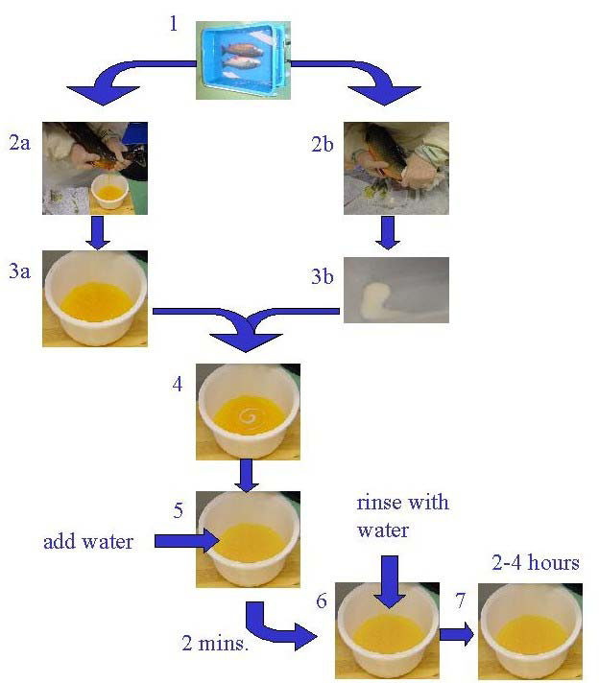
Su ile yıka
20-30 dakika beklet
Su ekle
2 dakika

Slide 3
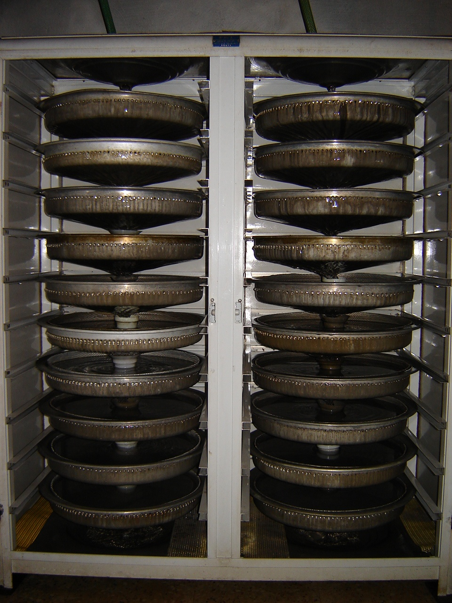

Slide 4
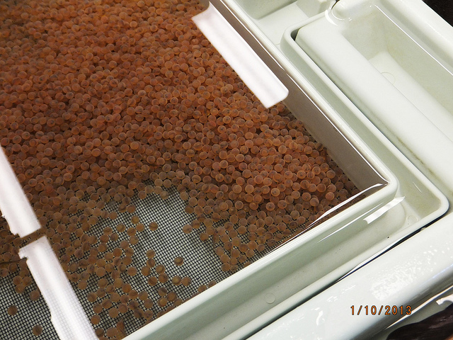

Slide 5
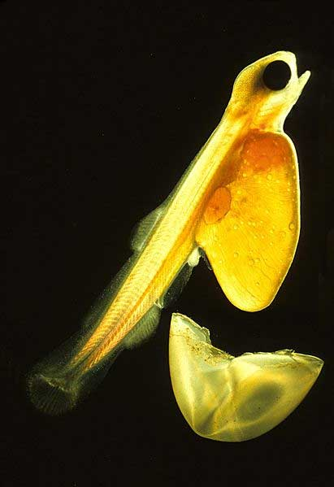

Slide 6
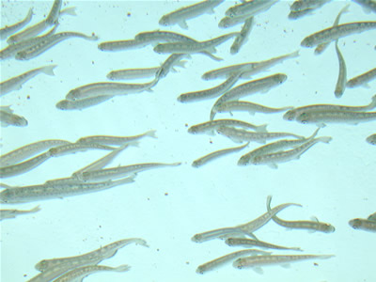
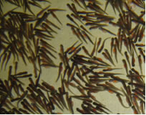

Slide 7
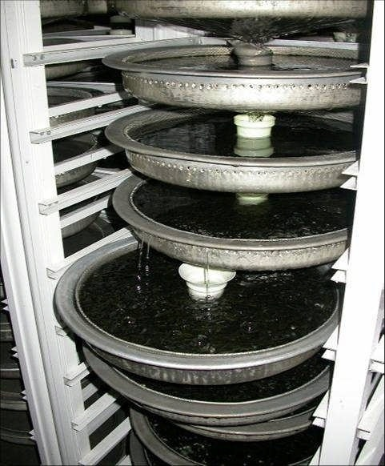

Slide 8
Ön yavru büyütme
Serbest yüzme devresine ulaşmış ve suda aktif hareket eden larvaların bakım ve beslenmelerine özen gösterilerek ortalama 1 g canlı ağırlığa kadar yetiştirilmeleri genel olarak “ön büyütme” olarak tanımlanır.
Bu devre 60-80 günde tamamlanır.
Bu dönemde yetiştirme ortamı olarak daha ziyade büyütme kanalları kullanılır.
Ayrıca ön büyütme dönemi kuluçka evinde tank yada kanallarda gerçekleştirilir.

Slide 9
Şekil: Alabalık ön beslemede kullanılabilecek havuz şekilleri,

Slide 10
Su değişimi, stok yoğunluğuna ve su kalitesine bağlı olarak 4-8 kez/saat olmalıdır.
Belirtilen koşullarda stok yoğunluğu 100.000 larva/m³ su’dur.
Larvaların yemlenmesine her 30-60 dakikada bir ve günde 12 saat devam edilir.
Bu dönemde kayıp oranı yaklaşık %30-35’dir.
Optimum üretim koşullarında hasatta üretim hedefi en azından 1 g bireysel ağırlıkta m³’de toplam 25 kg veya 25.000 ön büyütülmüş yavru olmalıdır.

Slide 11
Ön büyütme döneminde larvaların yetiştirilmesinde aşağıdaki önlemlerin alınmasında fayda vardır:
  Kaliteli su temini,
  Direkt güneş ışığından korumayla birlikte dolaylı aydınlık sağlama,
  Yavruların köşelerde veya belli noktalarda birikmelerinin önlenmesi,
  Yemlemenin sık olarak yapılması, fakat her defasında azar azar verilmesi ve yem artıkları ile dışkıların sürekli temizlenmesi gibi konularda özen gösterilmelidir.

Slide 12
Kanal ve tanklarda ön büyütme
Alabalık larvalarının ön büyütülmesinde genellikle 3-4 m uzunluk ve 40-80 cm genişlikte kanallar kullanılmaktadır.
Genelde betonarme inşa edilirlerse de, hijyenik açıdan polyester kanallar tercih edilmelidir.
Stok yoğunluğu, kullanılan suyun miktar ve kalitesine bağlıdır. Bu kanallarda su değişiminin optimum düzeyi saatte 4-8 defa olmalıdır.
Derinlikleri 30-80 cm olan bu kanallarda su yüksekliği balık boyutuna uygun olarak yükseltilir.

Slide 13
HASAT STOK YOĞUNLUĞU
Ön besleme: 50-100.000 adet/m³
ÖnYaru besleme 5-6 kg/m³
Balıkçık Büyütme: 10-15 kg/m³
Porsiyonluk Büyütme: 20-30 kg/m³
Damızlık Stoklama : 6-12 kg/m³

Slide 14
Örn. 3,60 m uzunluk, 40 cm genişlik, 17 cm su derinliğinde kanala yaklaşık 30.000 adet gökkuşağı alabalığı larvası, yani 122.000 larva/m³ stoklanarak yemlenebilir.
3,60*0,40*0,17=0,2448 m³
0,2448 m³ 30 000 larva stoklanırsa
1 m³ X
X=122 000
Yemleme dönemindeki larvalarda genellikle 100.000 adet/m³ stok miktarları uygulanır.

Slide 15
Belirtilen stok miktarları uygulandığında kanallarda saatte 4-8 defa su değişimi için 1-2 lt/s/m³ su gereklidir.
Bu koşullar altında, 8-10 ºC’lik su sıcaklığında 8 günlük yemleme sonunda stokta 50.000 yavru/m³, 15 günlük yemlemeden sonra ise 20.000-30.000 yavru/m³ şeklinde seyreltme yapılır.

Slide 16
Kapasitesi 2-4 m³, genelde polyester olan kanal tipi tanklarda iyi düzeyde oksijen içeren suyla 30.000-60.000 adet larva 6-8 hafta beslenir.
Bu tanklara su girişi 20-40 L/dk/m³ su, olmalıdır.
Stok yoğunluğu 8-12 adet larva/L
Bu tanklarda taban eğimi %1,5-2 olduğunda kendiliğinden atıkların uzaklaştırılması sağlanır.

Slide 17
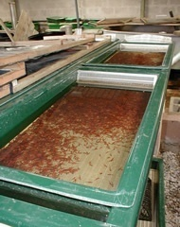
Debi: 1-2 l/s/ m³
Su değişimi: 4-8 kez/saat
100 000 adet/ m³
8 gün
50 000 adet/ m³
15 gün
20-30 000 adet/ m³

Slide 18
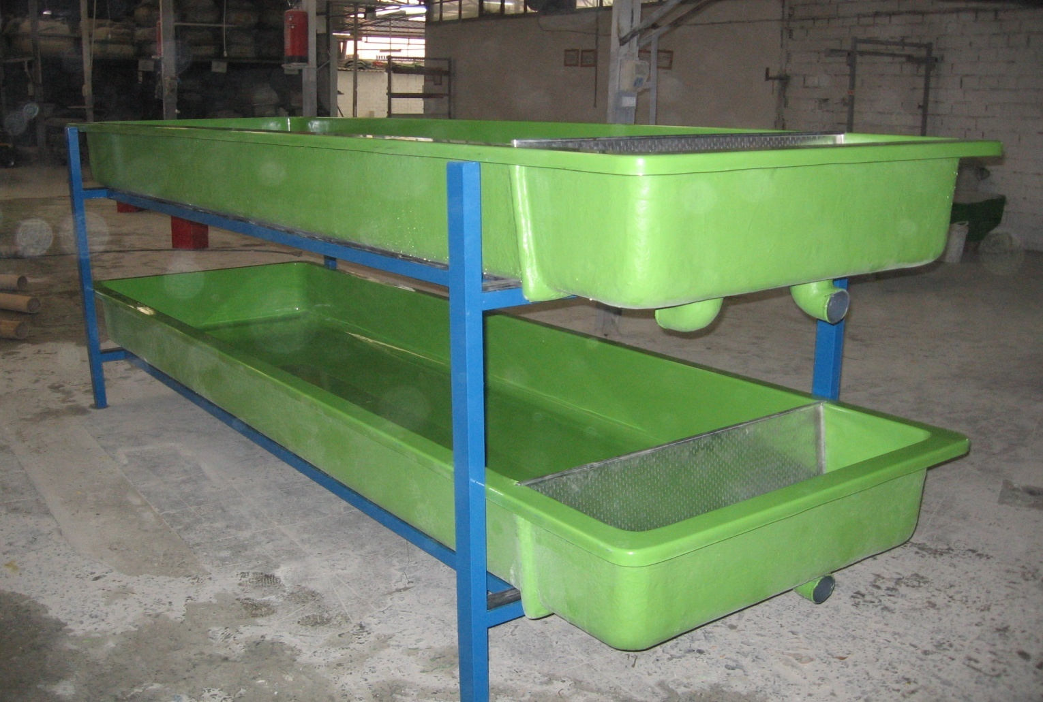

Slide 19
Yuvarlak tanklarda ön büyütme
Bu tanklarda üst kısımdan basınçla geren su, tank içindeki suyu dairevi bir hareket halinde tutar.
Dolayısıyla bu tankların her tarafında oksijen hemen hemen aynı düzeydedir.
Bu tanklarda su çıkışı tabanın ortasındadır. Su çıkış kısmı üzerine 15-20 cm çapında 3,5-4,0 mm göz açıklığında, paslanmaz metalden yapılmış bir süzgeç yerleştirilir.

Slide 20
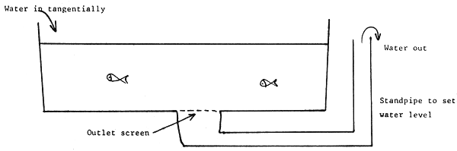

Slide 21
Tankın alt kısmına yerleşmiş olan su çıkış borusu hareketli bir dirsekle dış kısmından yükselmektedir. Bu hareketli dirseklerle tank içindeki su seviyesi kolayca ayarlanabilmektedir.
Diğer taraftan tankın tabanında orta su çıkış kısmına doğru yaklaşık %5 meyil vardır.

Slide 22
2 m çapında ve yaklaşık 1,5-2 m3 kapasiteli yuvarlak tankın su ihtiyacı 0,1-1,0 lt/sn olmalıdır.
Belirtilen özellikleri olan tanklarda hafif asidik su kullanıldığında 0,2-0,4 g ağırlıkta 100.000; 0,76-1,5 g ağırlıkta ise 7.500-10.000 yavru büyütülebilir.
Bu stok yoğunluklarında havalandırma ve su seviyesinin yükseltilmesi tavsiye edilir. Alkali yapıda su kullanıldığı durumda belirtilen stok yoğunlukları yaklaşık yarıya indirilmelidir.

Slide 23
Kapasitesi 1,5-4 m3, çapı 1,5-3 m, yüksekliği 50-80 cm, taban eğimi %10-20, savak borusu çapı 10-12 cm, çoğunlukla polyester materyalden yapılan fakat beton yada benzeri maddelerden yapılabilen yuvarlak veya oval tanklarda, 30.000-70.000 adet larva 6-8 hafta süreyle yemlenebilir.
Stok yoğunluğu 8-15 adet larva/lt, su gereksinimi 15-30 lt/dak./m3 su.
Bu tanklar parazitlere yada başka hastalık etkenlerine karşı koruyucu banyolara da çok uygundur

Slide 24
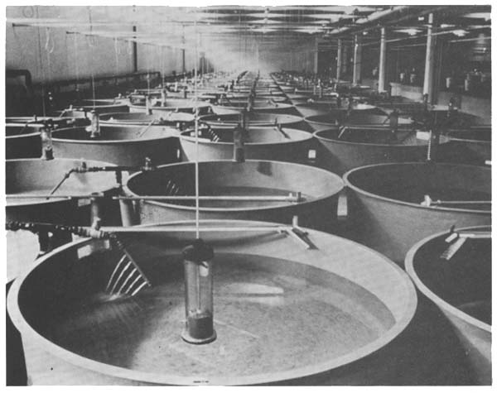
Yoğunluk: 8-15 larva/l
Debi: 15-30 l/d/ m³

Slide 25
Fingerling (parmak büyüklüğünde balık) yetiştiriciliği
Parmak büyüklüğünde yavru balık üretiminde stok materyali olarak ön büyütmesi yapılan genellikle en azdan 0,5-1 g bireysel ağırlıkta ve 4-5 cm boyunda yavrular kullanılır.
Eğer ön büyütmesi yapılan yavruların stoklandığı havuzlarda ve kullanılan suda dönme hastalığına neden olan parazitin (Myxosoma cerebralis) sporları varsa, yavruların boyu en azından 6-7 cm olmalıdır.
Çünkü belirtilen büyüklükteki yavruların omur ve kafa kemiklerinin kıkırdak kısımları oldukça dayanıklılık kazanmıştır ve deforme olmaz hale gelmiştir.

Slide 26
Parmak büyüklüğünde yavru balıkların yetiştiriciliği yapılan bütün üretim donanımlarının, yavru balıklar stoklanmadan önce hijyenik yönden önlemlerinin alınması zorunludur.
Bu önlemlerin başında dezefenksiyon gelir. Dezenfeksiyon etkisi sıcaklığa bağlıdır.
Genel bir kural olarak, dezenfeksiyon maddesinin etkisi için
  20 ºC’da 30 dakika,
  12 ºC’da 1 saat,
  4 ºC’da 2,5 saat süre gereklidir.

Slide 27
Dezenfeksiyon maddesi olarak genellikle formaldehyd (Ticari adı Formol) tercih edilir.
Konsantrasyon olarak %5’lik eriyik (5 kısım Formol + 32 kısım su) önerilmektedir.
Metal olmayan materyaller için NaOH (Sodyum hidroksit) %2 oranında, yani 20 g NaOH1litre suya ilave edilerek kullanılmaktadır

Slide 28
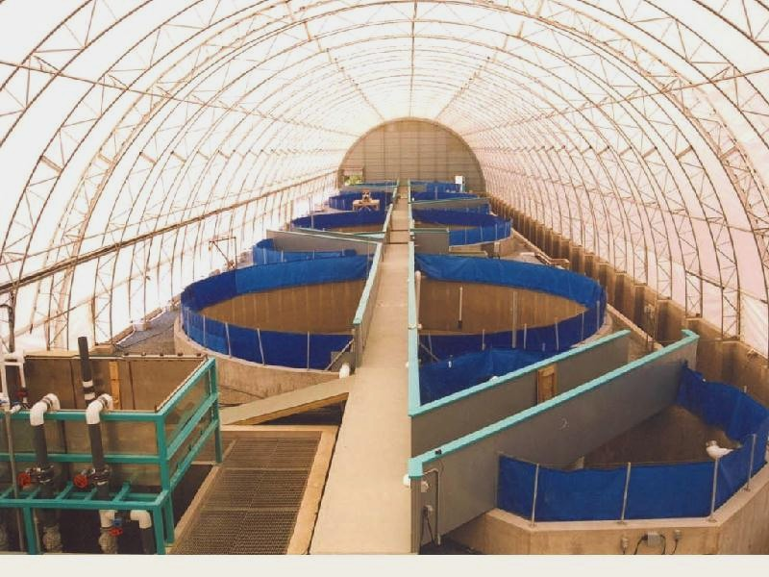
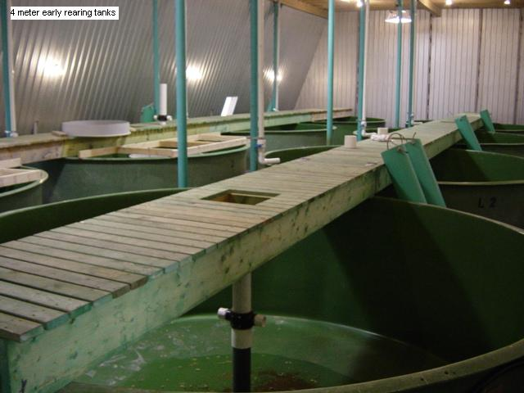

Slide 29
Beton kanallarda fingerling yetiştiriciliği
7-10 m uzunluk, 0.80-1 m genişlik, 0,80-1 m derinlikte beton kanallar parmak büyüklüğünde yavru üretiminde kullanılmaktadır.
Su koşullarına ve her 10 dakikada su değişiminin gerçekleşmesine bağlı olarak stok yoğunluğu 2000-5000 adet/m³ olabilir.

Slide 30
Bu durumda hasatta elde edilen ürün 50 kg/m³ olur ve yavru balıkların bireysel ağırlıkları 30 g’a kadar ulaşabilir.
Bu tip yetiştiricilikte yavruların yemlenmesinde öğün sayısı artırılmalı ve aynı zamanda günde iki defa temizlik yapılmalıdır.

Slide 31
Kanalların savaklarında 3,5 mm çapında delikli materyal kullanılmalıdır.
Hasatta, balık büyüklüğü ve su koşullarına göre 50 kg/m³ veya özellikle optimal koşullarda 100 kg/m³ ürün elde edilebilir.

Slide 32
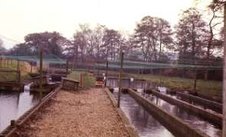

Slide 33
Havuzlarda fingerling yetiştiriciliği
Parmak büyüklüğünde yavru balık yetiştiriciliği uygun koşullarda havuzlarda da yapılabilir.
Bu havuzların betonarme yapılması daha uygundur. Dikdörtgen konumdaki havuzların genişlik/uzunluk oranları yaklaşık 1/4-1/6 olmalıdır.

Slide 34
Bu havuzlarda kullanılan suyun kalite ve miktarına bağlı olarak stok yoğunluğu 60-100 adet ön büyütülmüş yavru/m³ (ortalama 1 m derinlikte) şeklinde düzenlenir.
Bu tip üretimde 50.000 adet fingerling yetiştiriciliği için yaklaşık 10 lt/sn suya gereksinim vardır.

Slide 35
Ağ kafeslerde fingerling yetiştiriciliği
Ağ kafeslerde parmak büyüklüğünde yavru yetiştiriciliği pazarlık boyutta (sofralık) balık yetiştiriciliği kadar uygun değildir.
Bunun en büyük nedeni fingerling yetiştirilecek kafeslerde ağ göz açıklığının küçük olma zorunluluğudur.
Çünkü ağın gözleri küçüldükçe ağlar daha çabuk tıkanır ve böylece su değişimi engellenir.

Slide 36
Ayrıca kafeslere stoklanacak yavru balıkların genellikle ön beslemesi yapılmış ortalama 1 g ağırlıkta olmaları nedeniyle, kafesten kaçmamaları için 4 mm göz açıklığında ağlar gereklidir.
Belirtilen sorunlar dikkate alınarak ağ kafeslere stoklanacak yavruların en az 2 g ağırlıkta ve ağ göz açıklığının 6 mm olması daha uygundur.

Slide 37
Ağ kafeslerde parmak büyüklüğünde yavru yetiştiriciliğinde stok yoğunluğu 300-500 adet/m³ yavru önerilmektedir.
Bu tip yetiştiricilikte uygun su koşullarında yavru balıklar 8-10 cm boy ya da 50 g ağırlığa kadar büyütülebilirler.
Yalnız yavru balıklar büyüdükçe 1 cm balık boyu için 1 mm ağ göz açıklığı esas alınarak kafesin ağ torbası periyodik olarak yenilenmelidir

Slide 38
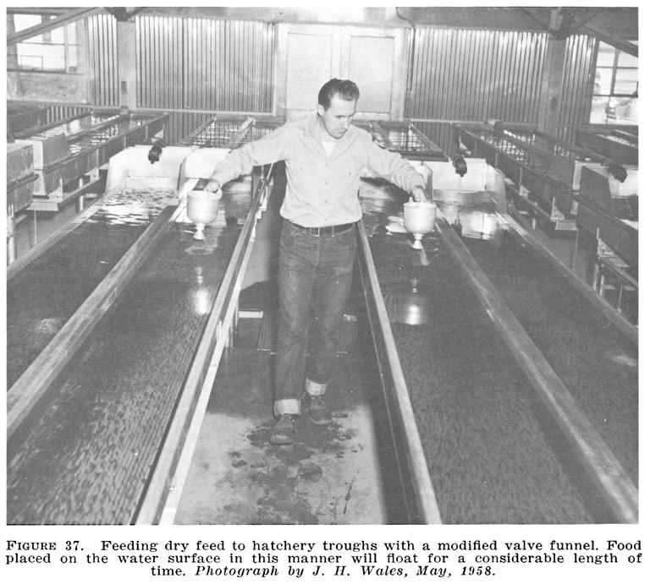

Slide 39
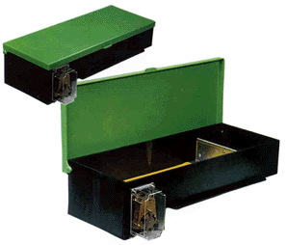
Clockwork Feeders

Slide 40
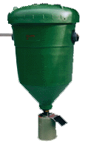
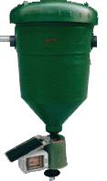
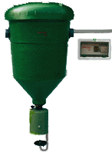
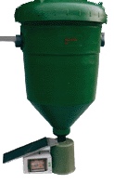
Solar feeders

Slide 41
KAYIPLAR VE KAPASİTE HESAPLAMA

Slide 42
KAYIPLAR VE KAPASİTE HESAPLAMA
SORU: 10 ton damızlık stoğuna sahip bir alabalık işletmesinin havuzunda %10 damızlık adayı olduğu, olgun damızlıkların dişi/erkek balık oranının 3/1 olduğu, anaç balıklardan sağlıklı yumurta alımında, ortalama şartlarda ne kadar posiyonluk balık hasat edilebilir?
10.000 kg damızlık balık stoğunun %90’ı ergin balık ise = 10000 x 0,90 = 9.000 kg ergin damızlık
9.000 kg ergin balığın 1/3 ♀/♂ oranı var ise = 9.000 kg / (3+1 (♀ + ♂)) = 2.250 kg ♂ ve 6.750 kg ♀
6.750 kg ♀ balığın verebileceği ortalama yumurta sayısı = 6.750 kg ♀ x 1.750 adet / kg♀ = 11.812.500 adet Ham Yumurta (HY)
Döllenmiş Yumurta Sayısı (DY) = HY - %3 HY = %97 HY = 0,97 x 11.812.500Ad HY = 11.458.125 adet DY
Gözlenmiş Yumurta (GY) = DY - %5 DY = %95 x 11.458.125 adet DY = 10.885.218,75 ≅ 10.885.219 adet GY
Açılan Larva (AL) = %97 GY = %97 x 10.885.219 adet GY = 10.558.662 adet AL
Serbest Yüzen Larva (SYL) = %95 x 10.558.662 adet AL = 10.030.729 adet SYL
1 g Yavru Yavru (Y) = %95 x 10.030.729 adet SYL = 9.529.193 adet Y
Balıkçık (B) = %97 x 9.529.193 adet Y = 9.243.322 adet B
Porsiyonluk (P) = %97 x 9.243.322 adet B = 8.966.022 adet P

Slide 43
ÖDEV SORU: 100.000 kg/yıl yetiştiricilik yapacak bir işletmede ihtiyaç duyulacak damızlık stok büyüklüğü ne olmalıdır?
Öngörüler: Porsiyonluk hasat büyüklüğü 200 g/adet alınmalı ve damızlık stokta %10 damızlık adayı ergin olmayan bireyler ve erkek ♂/dişi ♀ balık oranı 1/3 olacağı, kayıpların normal bir işletmecilikte olabileceği gibi öngörülecektir?
20 Kasım 13:00 ders saatine kadar süre verilmiştir.

Slide 44
İÇSU BALIKLARI YETİŞTİRİCİLİĞİ DERSİ
Konu;
Yumurta ve Larva Bakımı;
Kayıplar ve Kapasite Hesaplama
Doç. Dr. İlker Zeki KURTOĞLU
Recep Tayyip Erdoğan Üniversitesi, Su Ürünleri Fakültesi, Rize, 2021

